Slide 1
9. 객체와 클래스 (고급)

Slide 2
차례
생성자와 소멸자
포인터 객체와 this 포인터
프렌드 함수

Slide 3
생성자
생성자
객체가 생성될 때 자동으로 호출되는 멤버 함수
클래스 이름과 같아야 한다.
함수 반환값은 없다.
public 접근 속성을 취해야 한다.
변수를 선언하고 초기화하듯이 생성자는 객체 생성 후 멤버변수들의 초기화 등에 사용됨

Slide 4
소스 9-1 (student1.h)
#ifndef _STUDENT1_H_
#define _STUDENT1_H_
#include <iostream>
using namespace std;
class Student
{
public :
Student(); //생성자
void setScore(const int s1, const int s2, const int s3);
void ShowScore();
void SumAverage();
private :
int score[3], sum;
double average;
};
#else
#endif

Slide 5
소스 9-2 (student1.cpp) -1
#include "student1.h"
Student::Student() //생성자 정의
{
score[0]=0;
score[1]=0;
score[2]=0;
sum=0;
average=0.;
}
void Student::setScore(const int s1, const int s2, const int s3)
{
score[0]=s1;
score[1]=s2;
score[2]=s3;
}

Slide 6
소스 9-2 (student1.cpp) -2
void Student::SumAverage()
{
int i;
for (i=0; i<3; i++)
sum=sum+score[i];
average=sum/3.;
}
void Student::ShowScore()
{
int i;
for (i=0; i<3; i++)
cout << "점 수 " << i+1 << " : " << score[i] << endl;
cout << "총 점 : " << sum << endl;
cout << "평 균 : " << average << endl;
}

Slide 7
소스 9-3 (student1_main.cpp)
#include "student1.h"
int main()
{
Student p1; //객체 생성시 생성자 자동 호출
p1.ShowScore();
cout << "***********************" << endl;
p1.setScore(99,93, 89);
p1.SumAverage();
p1.ShowScore();
return 0;
}

Slide 8
생성자 오버로딩
생성자 오버로딩 : 다른 매개변수를 갖는 여러 개의 생성자 정의가 가능하다. (생성자도 함수이므로!!!)
class Student
{
public :
Student(); //생성자 – 객체 생성시 매개변수가 없을 때 자동 호출
Student(const int s1, const int s2, const int s3); //생성자 – 객체 생성시 세 개의 정수형 매개변수가 있을 때 자동 호출
void setScore(const int s1, const int s2, const int s3);
void ShowScore();
void SumAverage();
private :
int score[3], sum;
double average;
};

Slide 9
소스 9-4, 9-5
student1.h에 생성자 선언 추가
student1.cpp에 추가된 생성자 정의
Student(const int s1, const int s2, const int s3);
Student::Student(const int s1, const int s2, const int s3)
{
score[0]=s1;
score[1]=s2;
score[2]=s3;
sum=0;
average=0;
}

Slide 10
소스 9-6
#include "student2.h"
int main()
{
Student p1; //매개변수 없는 생성자 호출
p1.setScore(99,93, 89);
p1.SumAverage();
p1.ShowScore();
cout << "***************************" << endl;
Student p2(80, 56, 100); //매개변수 있는 생성자 호출
p2.SumAverage();
p2.ShowScore();
return 0;
}

Slide 11
생성자 초기화 목록
생성자 함수 정의에서 헤더 부분에 콜론을 입력하고 원하는 멤버의 값을 초기화
Student(const int s1, const int s2, const int s3) //생성자 정의에서
: sum(0), average(0)
{
score[0]=s1;
score[1]=s2;
score[2]=s3;
}
* 생성자 초기화 목록은 클래스 상속에서 상위 클래스의 오버로딩된 생성자를 선별해서 호출할 때 편리하게 사용됨

Slide 12
복사 생성자
객체 생성시 이미 생성된 객체의 멤버 변수 값을 복사
소스 9-8 (ch09_01.cpp)
클래스 CopyObj를 따르는 객체 p1을 생성 한 후 객체 p2를 생성할 때 복사 생성자 사용
클래스이름 생성할객체(복사할객체);

Slide 13
소멸자
소멸자
객체가 소멸할 때 자동으로 실행되는 함수
소멸자 이름은 생성자 이름에 “~” 기호를 앞부분에 붙인 형태
소스 9-9
~Student( ); //소멸자

Slide 14
포인터 객체
포인터 객체
동일 클래스의 객체 주소를 저장함
포인터 객체의 멤버 참조 연산자 : ->
포인터 객체 사용 형식
클래스이름 *포인터객체;
포인터 객체=&객체; //동일한 클래스 객체 주소 저장
포인터 객체->멤버; //포인터 객체를 이용한 멤버 참조
포인터 객체 = new 클래스 이름;

Slide 15
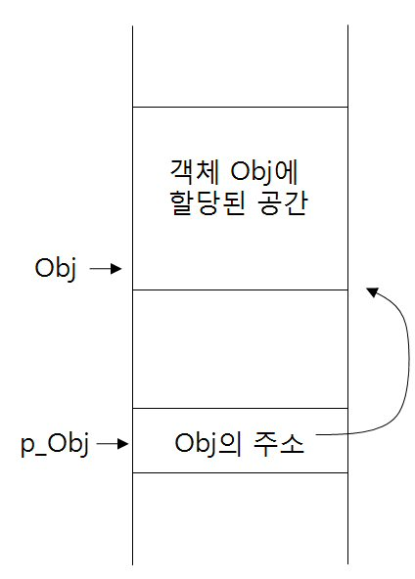
포인터 객체 예 1
class Student
{
…………………..
};
Student Obj(100, 89, 96); //객체 생성, 생성자 호출
Student *p_Obj;
p_Obj=&Obj; //포인터 객체에 동일 클래스의 객체 주소를 할당
Obj.Sum( );
(*p_Obj).Sum( );
p_Obj->Sum( );

Slide 16
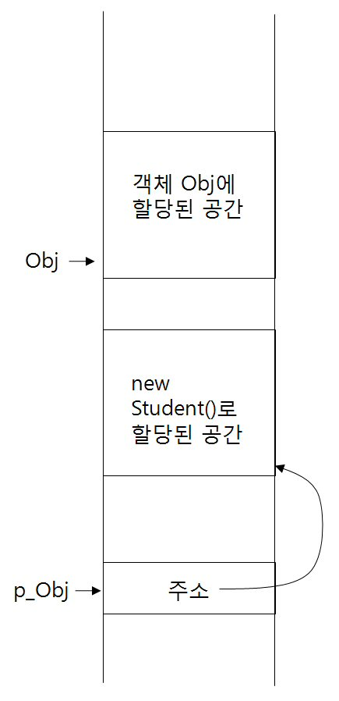
포인터 객체 예 2
class Student
{
…………………..
};
Student Obj(100, 89, 96); //객체 생성
Student *p_Obj=new Student(98, 76, 45); //동적 객체 생성
…………………..
delete (p_Obj); //동적 객체 생성으로 확보한 공간 해제

Slide 17
참조 객체
참조 객체
객체의 별명
선언과 동시에 초기화해야 함!!!
소스 9-10
클래스이름 &참조객체이름 = 객체이름;

Slide 18
this
this
객체 자신을 가리키는 포인터
객체가 생성되면 생성된 객체는 this 포인터를 가진다.
멤버 함수 내에서 매개변수와 멤버 변수의 이름이 동일할 경우 객체의 멤버 변수임을 명시하기 위해 사용

Slide 19
this 사용 예
class Sample
{
public :
void setScore(const int score); //매개변수가 멤버변수와 동일한 이름
int getScore( );
private:
int score;
};
void Sample::setScore(const int score)
{
Sample::score=score;
}
void Sample::setScore(const int score)
{
this->score=score;
}

Slide 20
프렌드 함수
일반 함수와 달리 특정 클래스와 서로 친분관계를 허락 ➔ private 멤버를 참조할 수 있음!!
함수 선언시 친분관계를 설정할 클래스 내에 “friend”를 명시함
class SaleInf
{
friend int CheckTax2(SaleInf &Obj); //프렌드 함수 선언
public :
SaleInf(const double Income);
double getTax();
private :
double Income;
double Tax;
};

Slide 21
소스 9-13 (ch09_06.cpp)
#include <iostream>
using namespace std;
class SaleInf
{
friend int CheckTax2(SaleInf &Obj); //프렌드 함수 선언
public :
SaleInf(const double Income);
double getTax();
private :
double Income;
double Tax;
};
SaleInf::SaleInf(const double Income) //생성자
{
this->Income=Income;
}
double SaleInf::getTax() //멤버 함수 정의
{
return Tax;
}
int CheckTax2(SaleInf &Obj)
{
if (Obj.Income<=0)
return 0;
Obj.Tax=Obj.Income*0.03;
return 1;
}
int main()
{
SaleInf s1(20.4);
CheckTax2(s1);
cout << "세금 : " << s1.getTax() << endl;
return 0;
}

